Slide 1
Emulator 사용방법
Philipshue, sensibo, motion bed, curtain
오픈케어랩

Slide 2
목차
1
2
3
설치
사용방법
유의사항
Emulator Setup
초기화면
GET
Philips hue Sample Code
Sensibo Sample Code
Motion bed & Curtain Sample Code
Philips hue
Sensibo

Slide 3
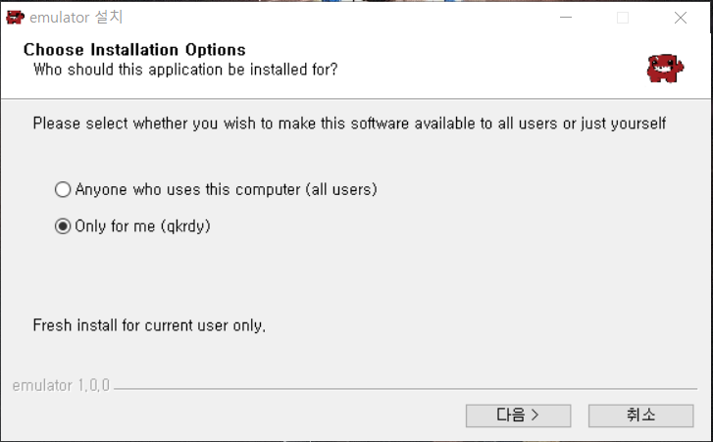
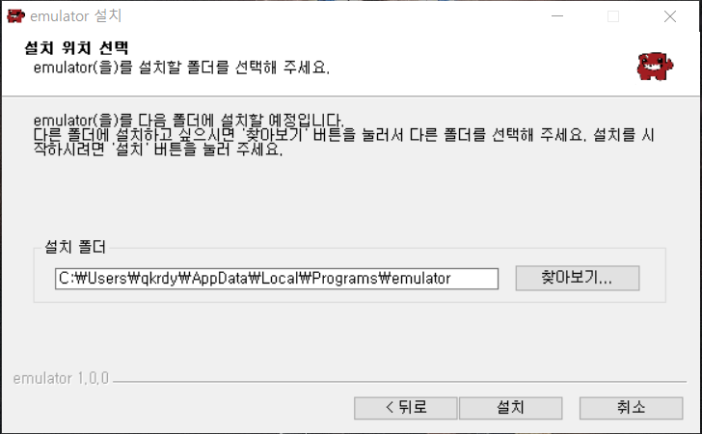
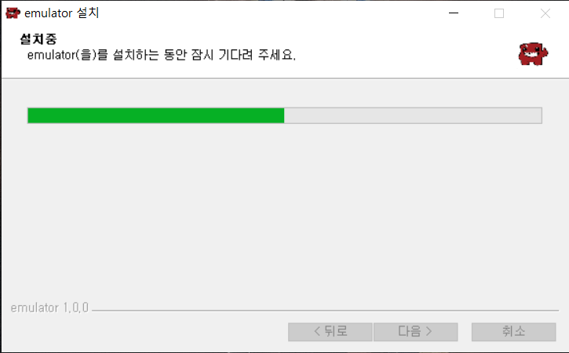
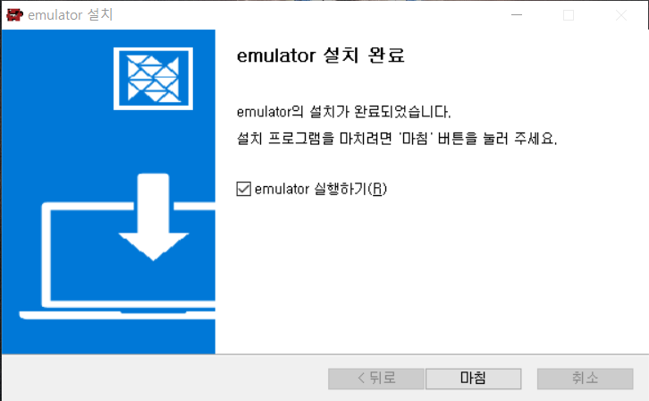
설치
Emulator Setup

Slide 4
목차
1
2
3
설치
사용방법
유의사항
Emulator Setup
초기화면
GET
Philips hue Sample Code
Sensibo Sample Code
Motion bed & Curtain Sample Code
Philips hue
Sensibo

Slide 5
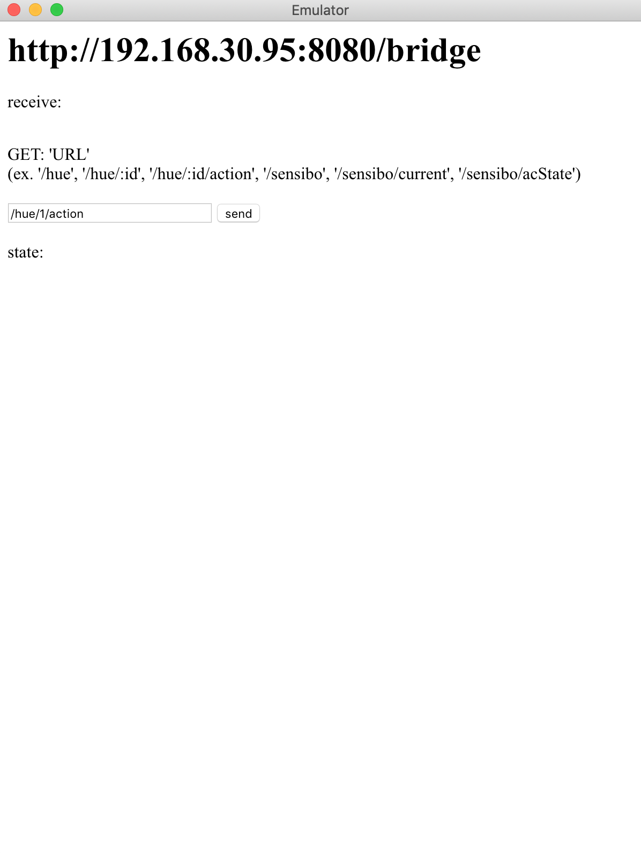
사용방법
초기화면

Slide 6
사용방법
초기화면
Emulator 접속을 위한 URL

Slide 7
사용방법
초기화면
Receive 명령어 출력

Slide 8
사용방법
초기화면
현재 기기들의 상태값 보기

Slide 9
사용방법
초기화면
State message 출력

Slide 10
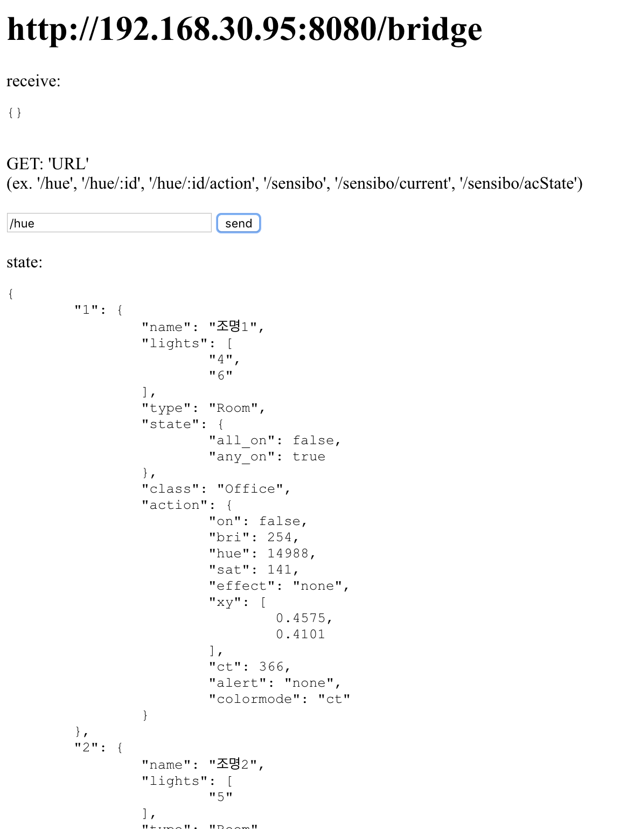
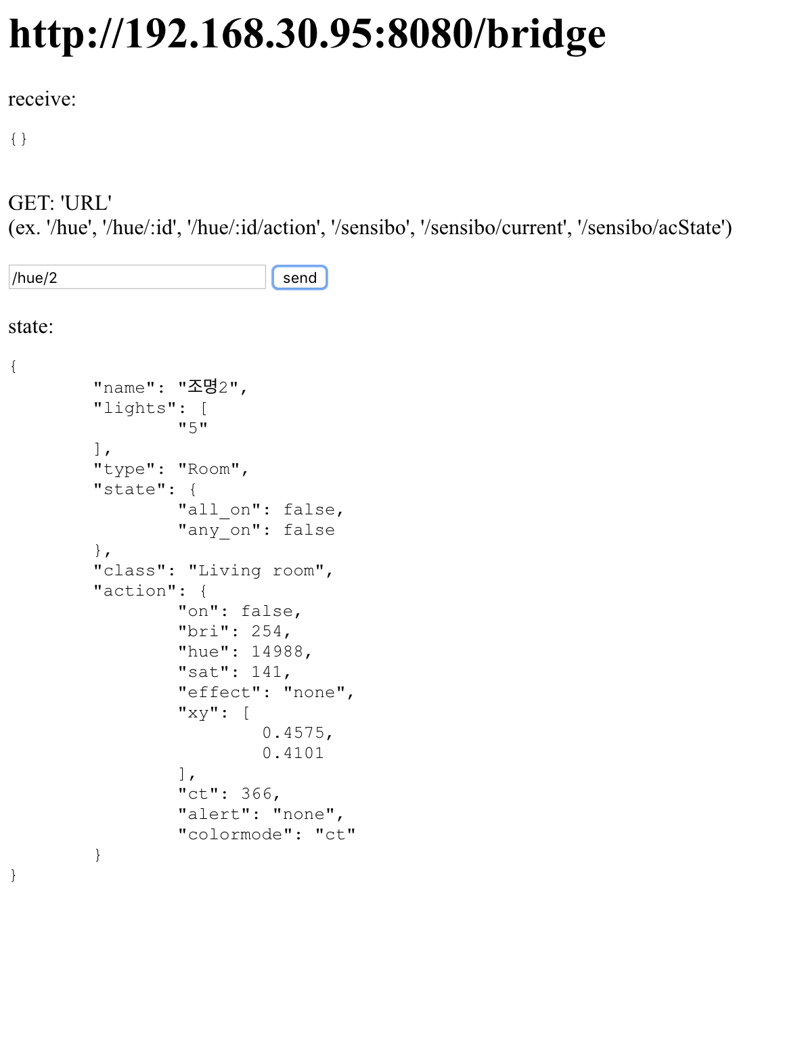
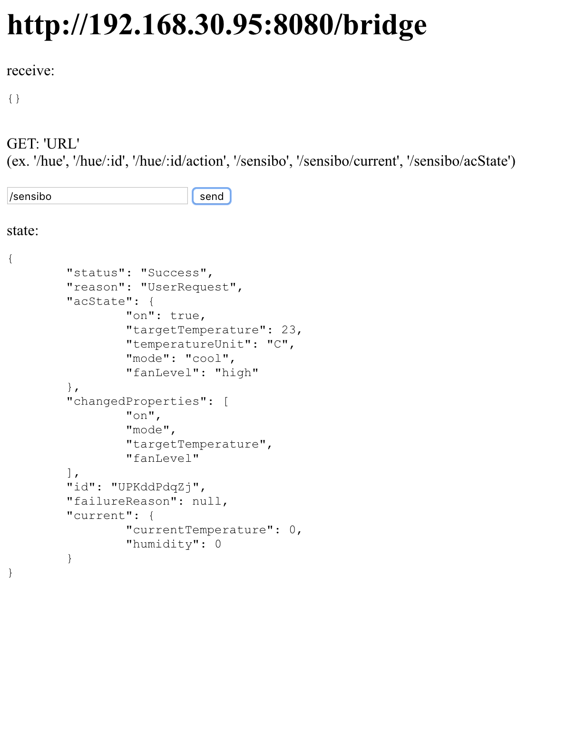
사용방법
GET
State값을 얻고자 하는 기기를 입력한 후 send 버튼 클릭

Slide 11
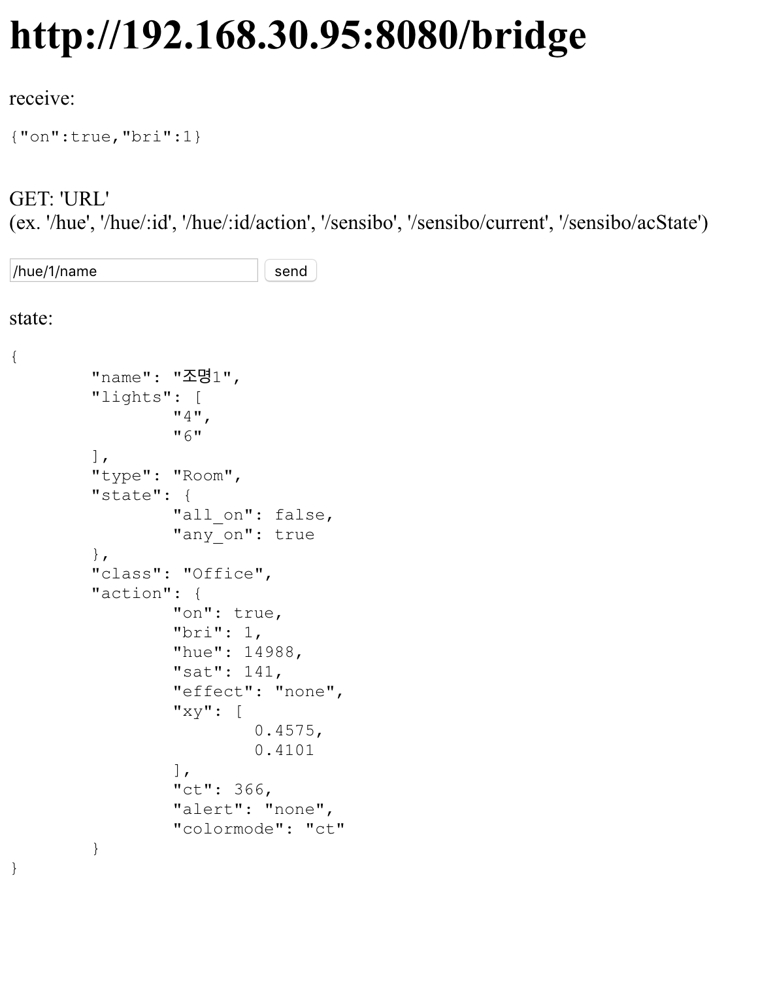
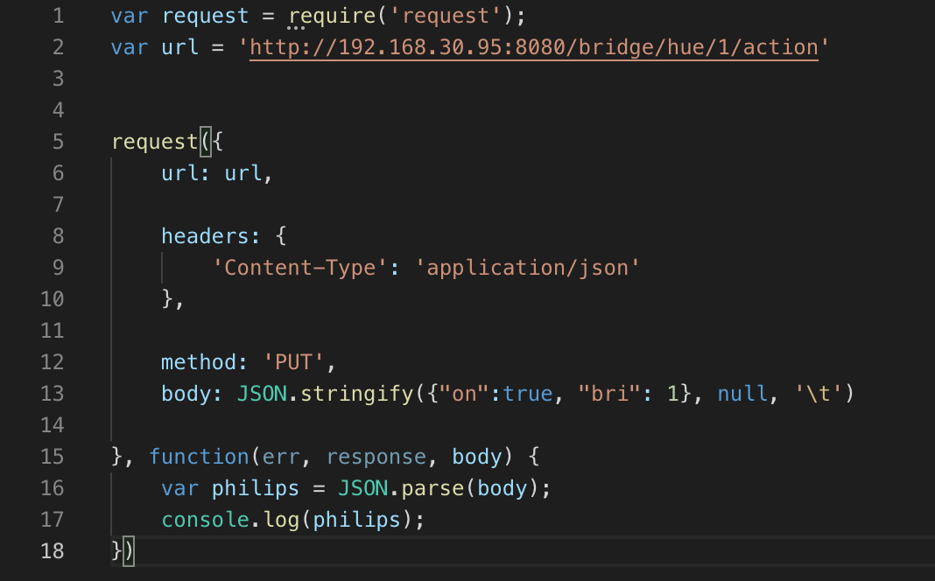
사용방법
Philips hue Sample Code

Slide 12
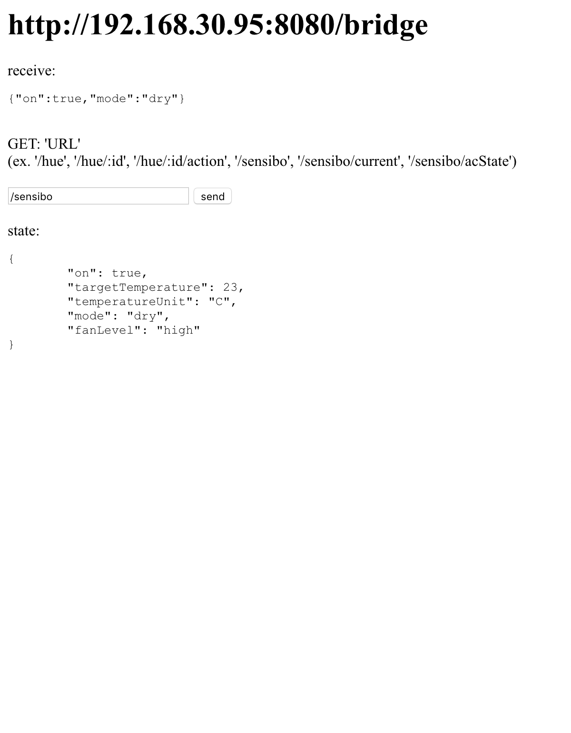
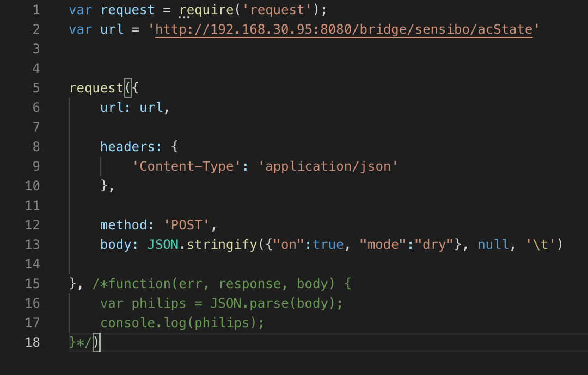
사용방법
Sensibo Sample Code

Slide 13
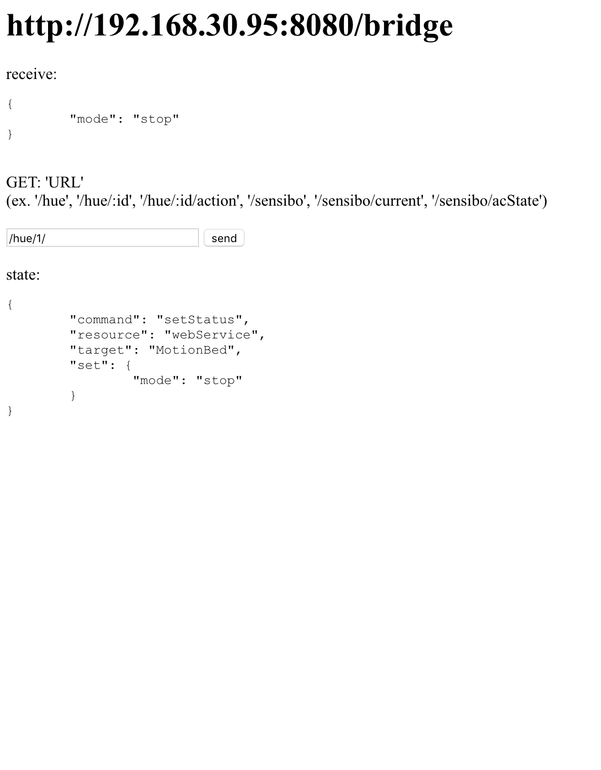
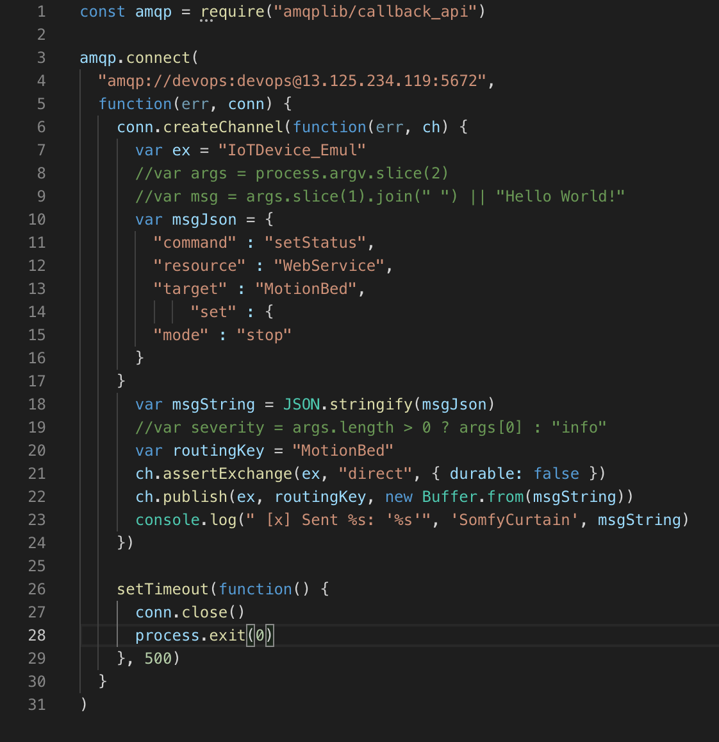
사용방법
Motion bed & Curtain Sample Code

Slide 14
목차
1
2
3
설치
사용방법
유의사항
Emulator Setup
초기화면
GET
Philips hue Sample Code
Sensibo Sample Code
Motion bed & Curtain Sample Code
Philips hue
Sensibo

Slide 15
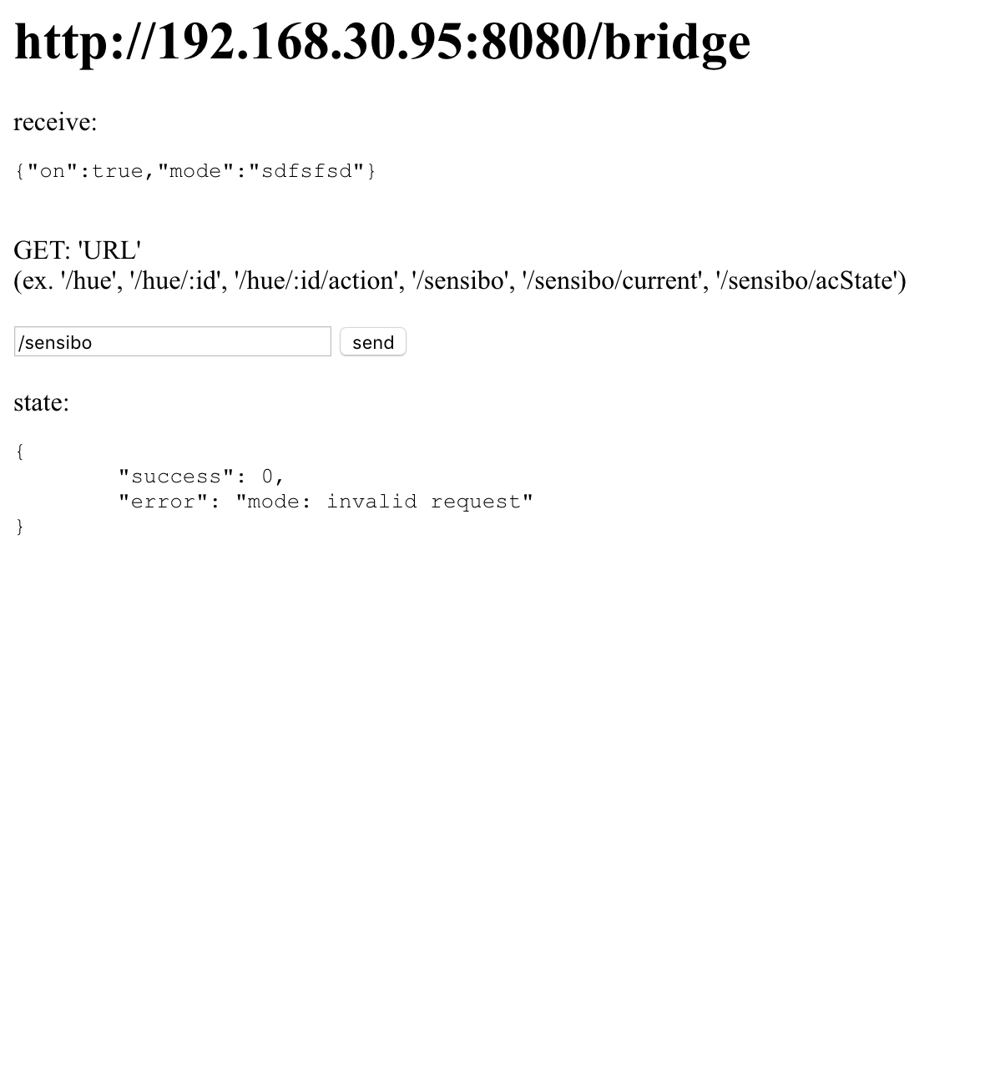
유의사항
Philips hue
Philips hue
GET, PUT만 이용가능 (POST, DELETE 등 사용불가)
PUT을 통한 기기 제어
“on” : ture, false
“bri” : 1 – 254
“sat” : 0 – 254
“hue” : 0 – 65535
“ct” : 153 - 500

Slide 16

유의사항
Sensibo
Sensibo
GET, POST만 이용가능 (PUT, DELETE 등 사용불가)
POST를 통한 기기 제어
“on” : ture, false
“mode” : cool, dry, fan, auto
“fanLevel” : low, medium, high, auto
“targetTemperature” : 18 - 30

